Slide 1
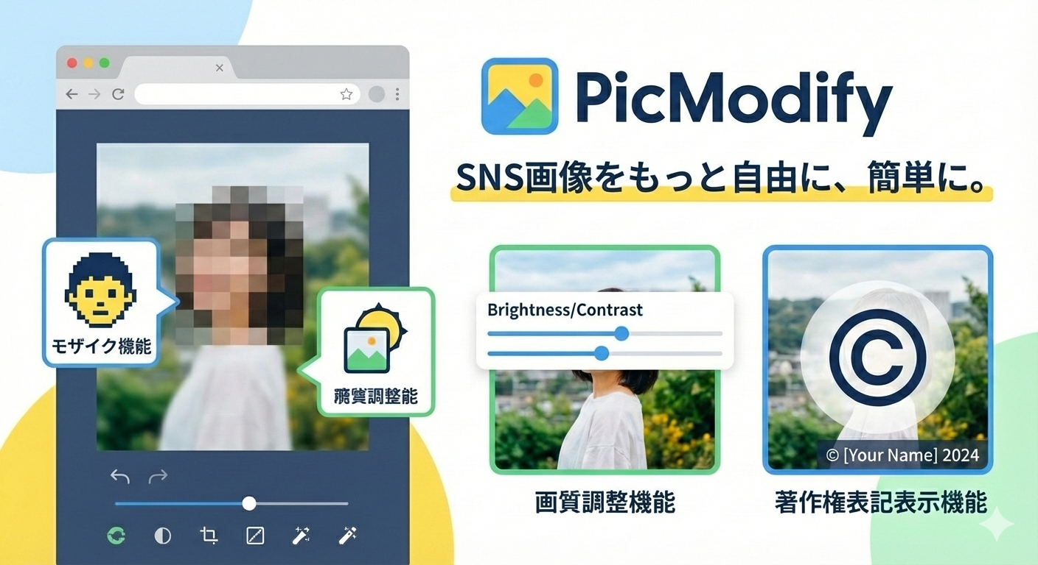
SNS用
画像加工ツール
※この画像はGoogleGeminiの生成です。

Slide 2
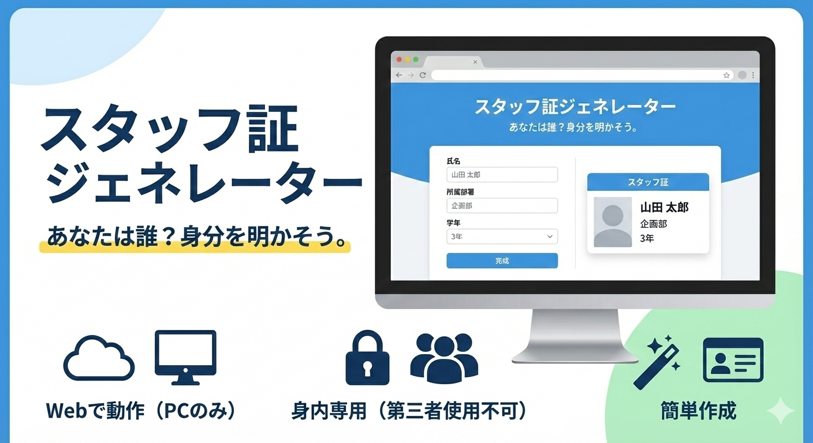
※この画像はGoogleGeminiの生成です。

